Slide 1
Андроид приложение для ведения дневника тренировок
презентация курсовой работы по предмету TMPS
Выполнила ст. гр. 164 Рябинина Алиса

Slide 2
Откуда желание создать нечто свое?
Слишком сложный (не интуитивно понятный) функционал или же его недостаток в уже имеющихся приложениях на рынке
Во-втором случае необходимо доплатить, чтобы открыть недостающие возможности, однако большинство из этого будет не нужно
Отсутствие доступа/возможности для создания собственного плана тренировок
Необходимость написания курсовой работы

Slide 3
UML диаграммы
Создатели UML представляют его как язык для определения, представления, проектирования и документирования программных систем, организационно-экономических систем, технических систем и других систем различной природы. UML содержит стандартный набор диаграмм и нотаций самых разнообразных видов.
Определив требования к программному обеспечению, разработчик получает согласованный четкий план действий, сокращает время разработки и повышает её качество, а также позволяет предусмотреть любые другие нюансы разработки.

Slide 4
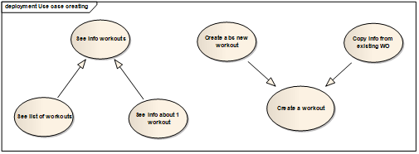
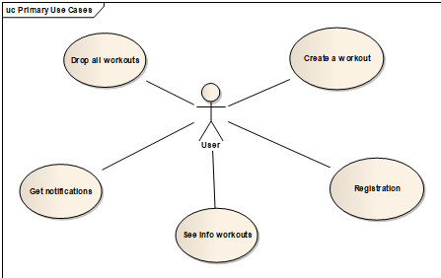
Диаграмма вариантов использования -
представляют собой графическое представление взаимодействия пользователя и системы приложения.
Основным актером является Пользователь, и он наделён собственными возможностями, продемонстрированными в данной диаграмме.(рис.2) показаны раскрытия обобщений, использованных в диаграмме вариантов использования (рис.1). Просмотр информации о тренировках возможен через общий список или же при просмотре данных за одну тренировку. Для создания занятия необходимо либо создав абсолютно новую тренировку с новыми данными либо скопировав их от другой уже имеющейся в списке.

Slide 5
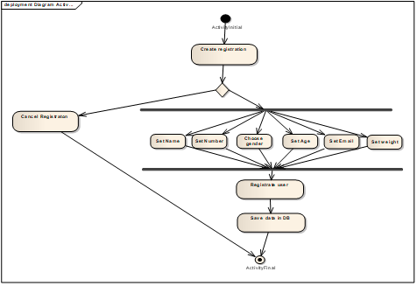
Диаграмма деятельности - Каждое состояние на диаграмме деятельности соответствует выполнению некоторой элементарной операции, а переход в следующее состояние срабатывает только при завершении этой, операции в предыдущем состоянии.
На данной диаграмме (рис. 3) представлено как Пользователь создаёт собственную учетную запись, чтоб впоследствии пользоваться приложением, внося свои данные.

Slide 6
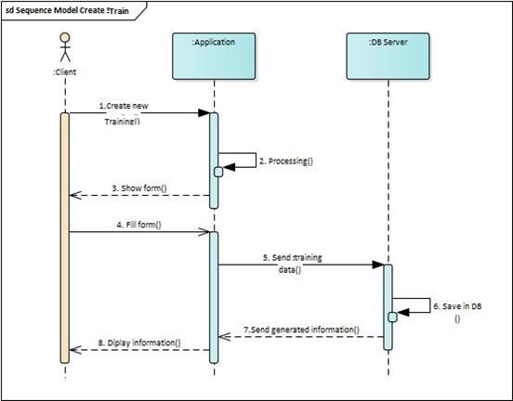
Диаграммы последовательности - Данный тип диаграмм позволяет отразить последовательность передачи сообщений между объектами.
На данной диаграмме (рис. 4) представлено как Пользователь создаёт собственную тренировку, заполняет данные и получает конечный результат. Синхронные взаимодействия всегда сопровождаются ответными – return.

Slide 7
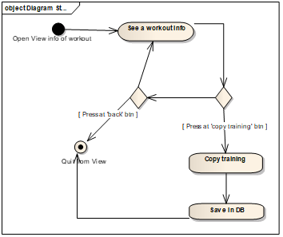
Диаграмма состояний - описывает процесс изменения состояний только одного класса, а точнее - одного экземпляра определенного класса, т. е. моделирует все возможные изменения в состоянии конкретного объекта.
На данной диаграмме (рис.5) представлены состояния, через которые проходит система при просмотре информации о тренировке. Есть этапы, на которых пользователь может нажать «отмена», что было показано на диаграмме переходом в финальное состояние. Также показана последовательность, по которой происходит вызов новых функция для копирования экземпляра тренировки для создания новой такой же.

Slide 8
Шаблоны проектирования
Паттерн проектирования — это типичный способ решения какой-либо часто встречающейся проблемы, возникающей при проектировании программ. Паттерны не являются готовыми решениями, которые можно сразу скопировать в свой код. Они представляют собой общее описание решения проблемы, которое после некоторой доводки можно использовать в самых разных ситуациях.

Slide 9
Singlton
Одиночка — это порождающий паттерн проектирования, который гарантирует, что у класса есть только один экземпляр, и предоставляет к нему глобальную точку доступа.
позволяет иметь общую точку доступа к внешнему ресурсу
упрощает инициализацию, проверку состояния, передачу контекста в приложении
упрощает управление приложением
В нашем случае «одиночка» обеспечивает инициализацию БД библиотеки Paper.

Slide 10
Mediator
Посредник — это поведенческий паттерн проектирования, который позволяет уменьшить связанность множества классов между собой, благодаря перемещению этих связей в один класс-посредник.
В нашем случае он проходится по массиву TextView и проверяет, чтобы ни один элемент не был пуст.

Slide 11
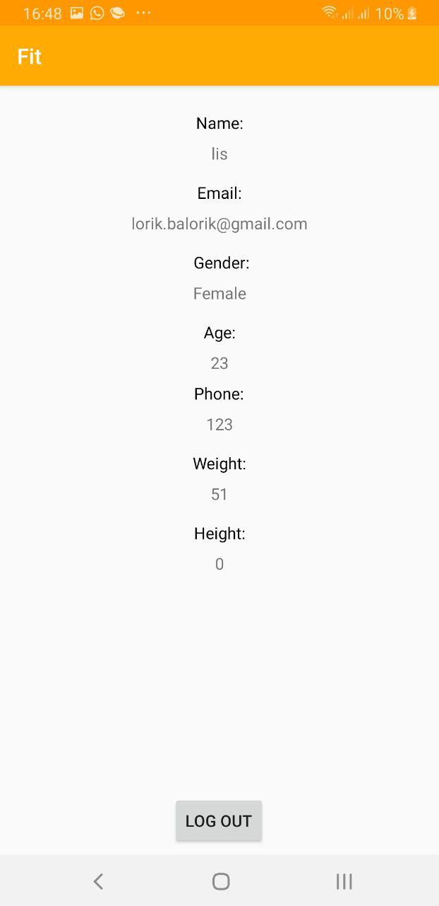
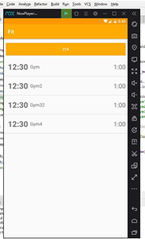
Adapter
Адаптер — это структурный паттерн проектирования, который позволяет объектам с несовместимыми интерфейсами работать вместе.
1. Адаптер имеет интерфейс, который совместим с одним из объектов.2. Поэтому этот объект может свободно вызывать методы адаптера.3. Адаптер получает эти вызовы и перенаправляет их второму объекту, но уже в том формате и последовательности, которые понятны второму объекту.
С помощью методов адаптера реализовано отображение списка (массива) тренировок и их длительности и личных данных

Slide 12
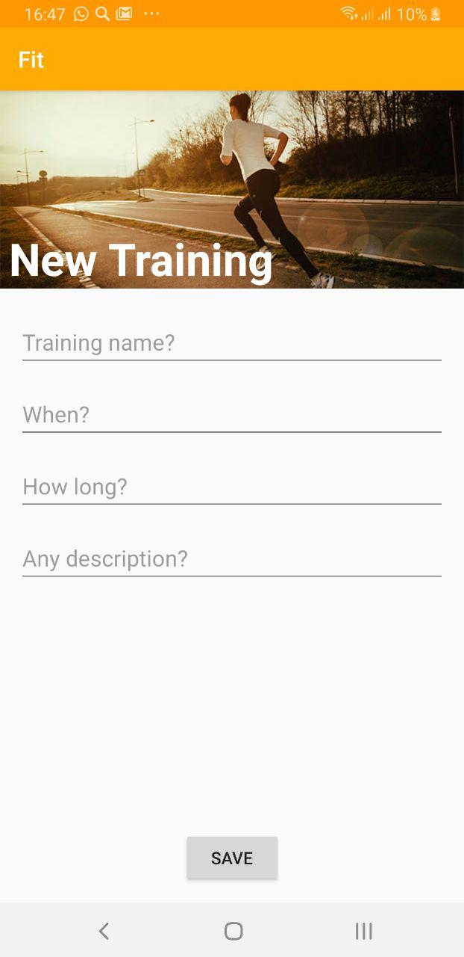
Builder
Строитель — это порождающий паттерн проектирования, который позволяет создавать сложные объекты пошагово. Строитель даёт возможность использовать один и тот же код строительства для получения разных представлений объектов.
· позволяет изменять внутреннее представление продукта;
· изолирует код, реализующий конструирование и представление;
· дает более тонкий контроль над процессом конструирования.
В приложении, у него есть по методу на заполнение информации и метод “вернуть результат”

Slide 13
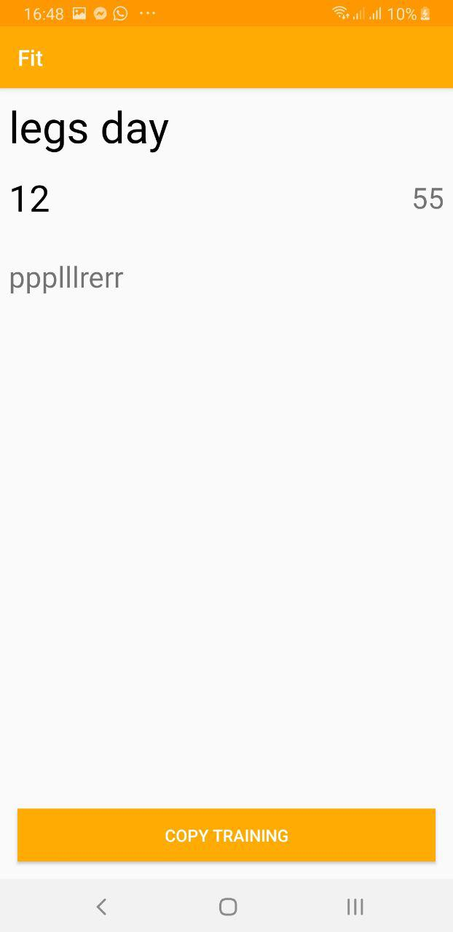
Prototype
Прототип — это порождающий паттерн проектирования, который позволяет копировать объекты, не вдаваясь в подробности их реализации.
В нашем случае прототип позволяет создать копию объекта, но только с теми данными, которые нам необходимы (например, без ID, потому что он уникален)

Slide 14
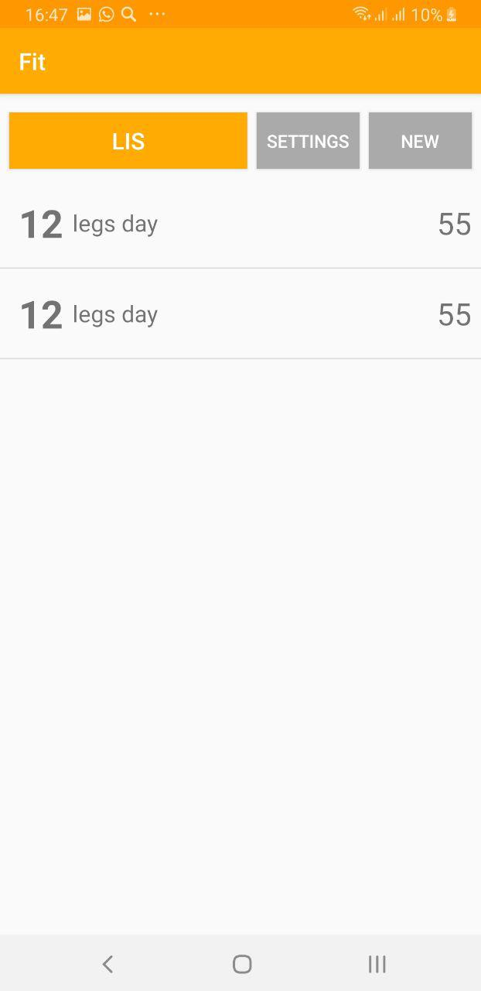
Memento
Снимок — это поведенческий паттерн проектирования, который позволяет сохранять и восстанавливать прошлые состояния объектов, не раскрывая подробностей их реализации.
В случае данного приложения шаблон Memento достает массив из БД, и сохраняет туда данные из сохраненного объекта, и сохраняет обновление в БД.

Slide 15
Заключение
Внедрение любых решений, техник и механизмов должно быть оправдано.
UML диаграммы помогают при разработке и проектировании приложений.
Использование шаблонов упрощает разработку приложений, однако не стоит их использовать везде, куда ни попадя.
Спасибо за внимание!

